Slide 1
11 Shell Script 程式設計

Slide 2
簡介
在Linux中，為了完成一個特定的任務，我們有時會發現需要不斷重複執行一些指令，而這個動作很浪費我們的時間。
為了讓我們的任務執行更有效率些，我們可以將這些重複執行的指令寫在一個Shell腳本中。

Slide 3
條件測試
條件測試是針對某個條件式進行判斷，若判斷結果為真 (true) 則返回0，為假(false) 則返回1。
條件測試有兩種格式：
test 條件式
[ 條件式 ]

Slide 4
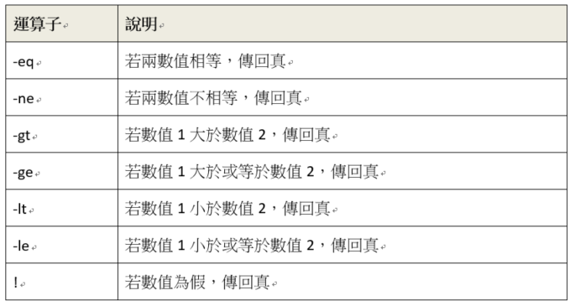
數值比較

Slide 5
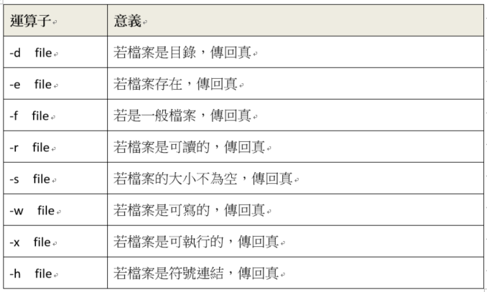
檔案測試

Slide 6
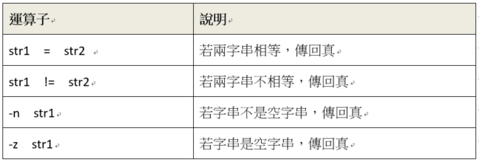
字串測試

Slide 7
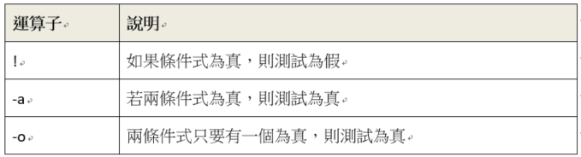
布林測試

Slide 8
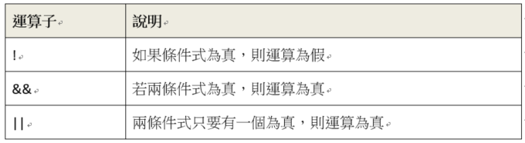
邏輯運算

Slide 9
AND 串列
AND串列允許我們執行一系列的敘述，執行下個敘述之前，前一個敘述的執行結果必須要為真。語法如下：
敘述1 && 敘述2 && 敘述3 && …
敘述從左邊開始執行，若結果為真，才會再執行右邊下一個的敘述。

Slide 10
OR 串列
OR串列允許我們執行一系列的敘述，執行下個敘述之前，前一個敘述的執行結果必須要為假。語法如下：
敘述1 || 敘述2 || 敘述3 || …

Slide 11
if 敘述
if敘述的格式如下，要注意的是：if及then若要寫成一行，中間要有【;】號，且敘述的結尾為【fi】，它是if的倒寫。
if 條件式1; then
敘述
elif 條件式2; then
敘述
else
敘述
fi

Slide 12
exit n
此敘述會讓script結束執行，並回傳結束碼 n。
結束碼 0 代表成功，結束碼1到125代表錯誤。

Slide 13
case 敘述
case敘述是一種多選擇結構，與C語言的【switch … case】語法類似。case敘述的格式如下：
case 變數 in
樣本 [ | 樣本 ] … ) 敘述 ;;
樣本 [ | 樣本 ] … ) 敘述 ;;
* ) 預設敘述 ;;
esac

Slide 14
for 敘述
在Shell Script的循環語法中，for 敘述適用於明確知道重複執行次數的情況。
for敘述有2種格式：
類似C語言的格式，請注意，要使用 (( )) 雙括號。
for ((初始值 ; 條件 ; 增量)); do
// do something
done
帶列表的格式
for var in 列表; do
//command
done

Slide 15
while 敘述
while敘述的格式如下：
while [ 條件式為真 ]; do
敘述
done

Slide 16
實習 : 猜數字遊戲
在實習中，我們將設計一個猜數字遊戲的Shell Script。
程式會隨機產生1至10的1個數字，當作目標數字。使用者可以輸入1個猜想的數字，若猜的數字太小，會顯示【Too low】，若猜的數字太大，會顯示【Too high】，若猜到目標數字，則會顯示【Correct】及猜的次數，並結束程式的執行。

Slide 17
until 敘述
until敘述會在條件式為假時重複執行，它的格式如下：
until 條件式; do
敘述
done

Slide 18
break 與 continue 敘述
break敘述可用來脫離for、while、until迴圈的執行。若break敘述傳入數值參數N，表示要跳脫的迴圈數目。
continue敘述放在for、while、或until迴圈中，用來跳回迴圈開始的地方。若continue敘述傳入數值參數N，表示要跳離的迴圈數目。

Slide 19
shift 敘述
shift指令會位移參數一次，也就是讓【$2】變成【$1】，【$3】變成【$2】，依此類推。若shift傳入數值參數N，表示會位移N次。

Slide 20
定義及使用函數
要定義一個shell函數，語法如下：
函數名 () {
敘述
}
在shell script當中，function的設定一定要在程式的最前面。

Slide 21
定義及使用函數
函數處理傳入參數的方式，與script檔處理指令列參數的方式是一樣的。在函數中，【$1】表示第1個傳入函數的參數，【$2】表示第2個傳入函數的參數。
函數的返回值，可以使用return指令或是【$?】指令。【$?】指令會傳回上一個指令的執行結果。

